Slide 1
BUNAD
Et formidlingsopplegg for målgruppa 13-16 år
Notes:
Denne presentasjonen har som mål å få ungdom til å reflektere rundt bunadens betydning, bunadbruk (både egen og andres). Den skal gjennom artikler og videoer være informativ slik at ungdommene kan lære mer om hva bunad er, hva den betyr og hvordan man lager bunad. Underveis er det også tenkt at man skal bruke tid på å skape noe selv gjennom en håndverksaktivitet. Til sist i presentasjonen finnes ei liste over filmer som viser fram ulike handverksteknikker og andre aspekter ved bunad. Som lærer/instruktør kan det være nyttig å ha sett gjennom disse på forhånd.

Slide 2
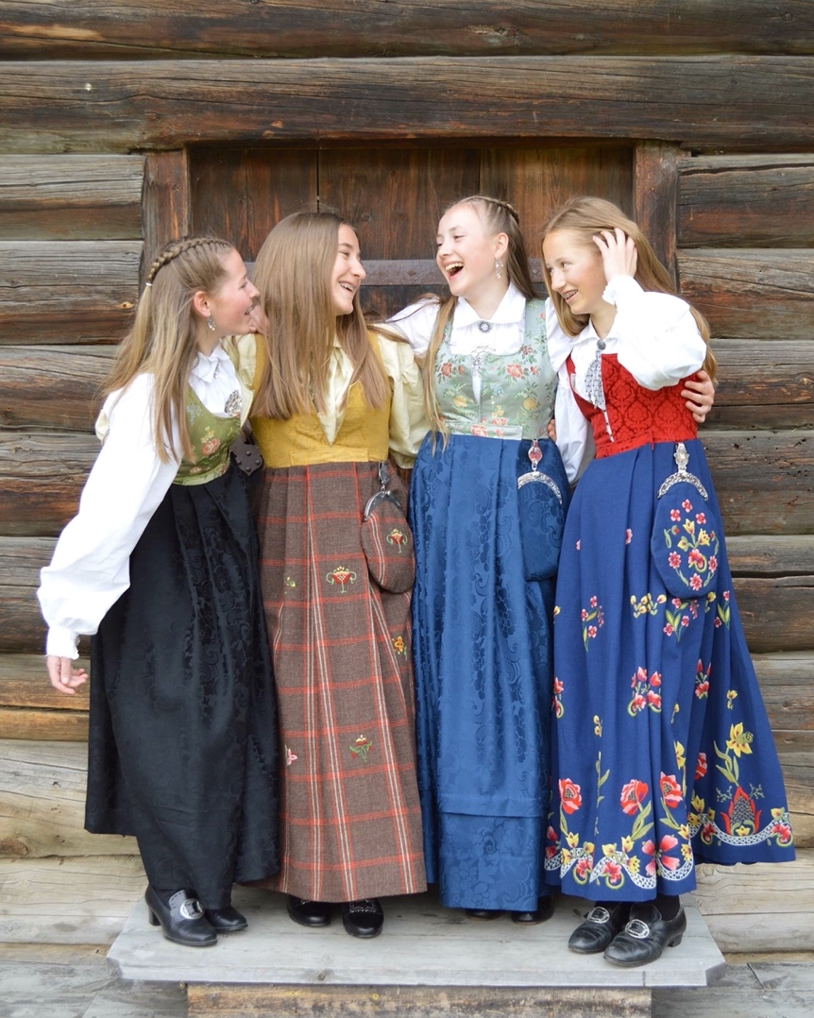
BUNAD
Hva tenker du på når du ser ordet bunad?
Skriv for deg selv i 4 minutter
Del med en annen person
Del med hele gruppa
Notes:
1. Vise fram ordet BUNAD 2. Spørre: Hva tenker du på når du ser dette ordet?
3. Ungdommene skriver stikkord individuelt i 4 min.
4. Deler med en-to andre.
5. Deler med hele gruppa. Lærer kan eventuelt skrive opp stikkordene.

Slide 3
SE PÅ BILDENE PÅ NESTE SIDE
Hva ser du på bildene?
Kjenner du igjen noe?
Notes:
1. Vise fram en bildecollage av ulike bunader. (neste lysbilde)
2. Spørre: Hva ser du på disse bildene? Er det noe du kjenner igjen?
3. Diskutere i mindre grupper.
4. Dele med heile gruppa.

Slide 4
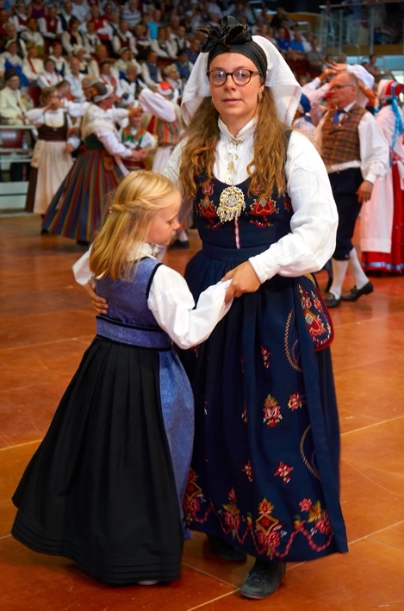
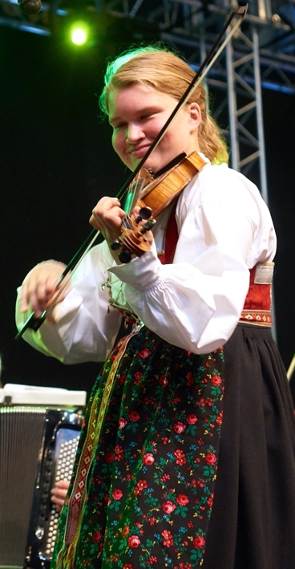
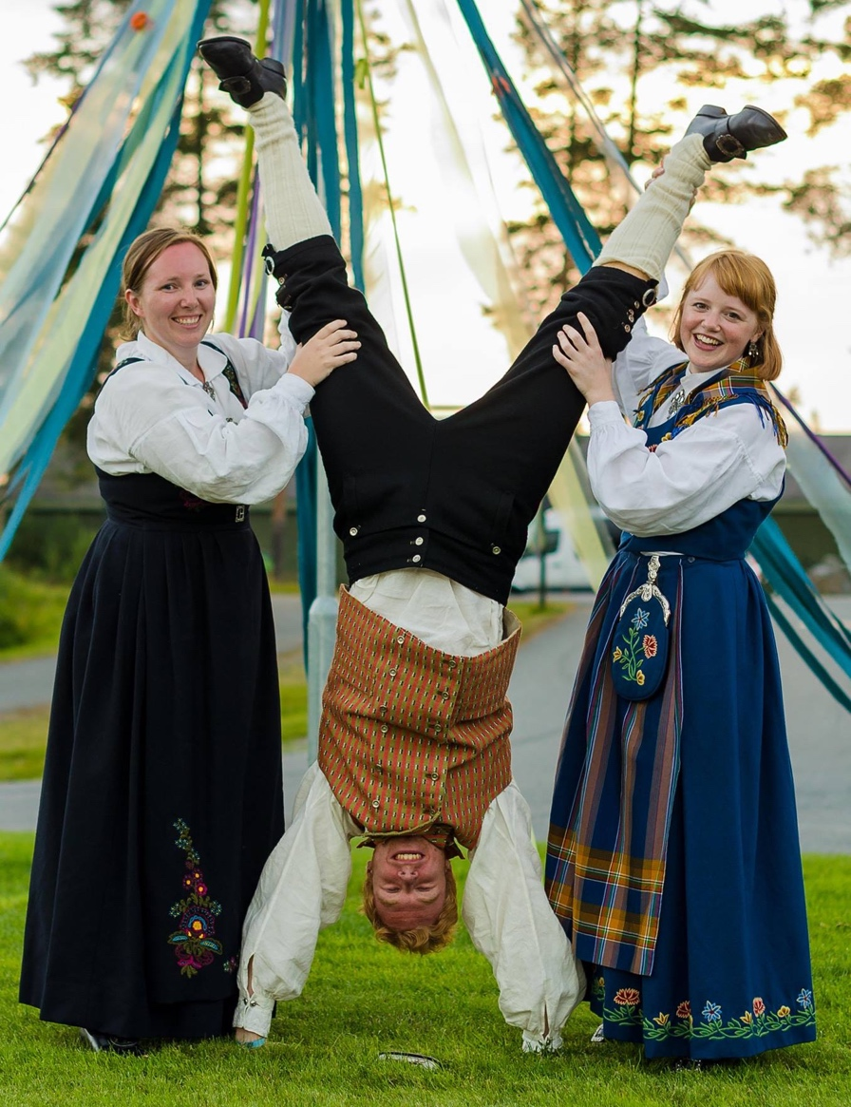
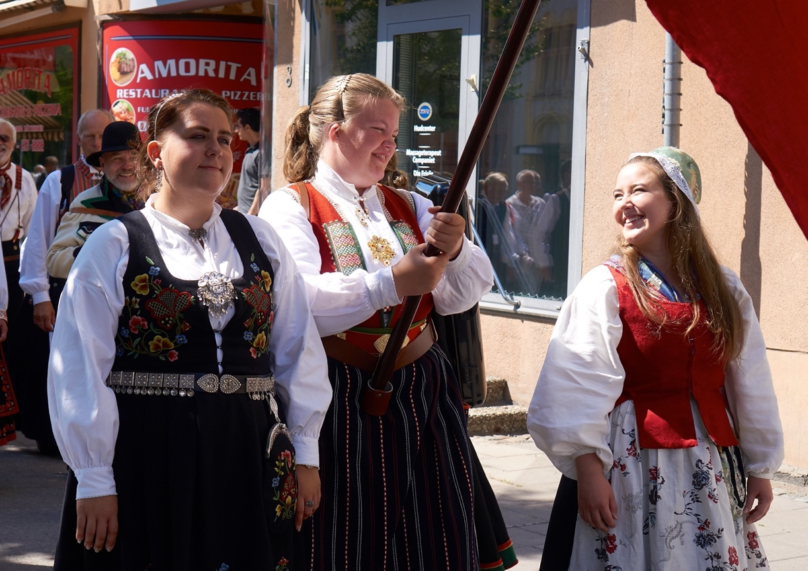
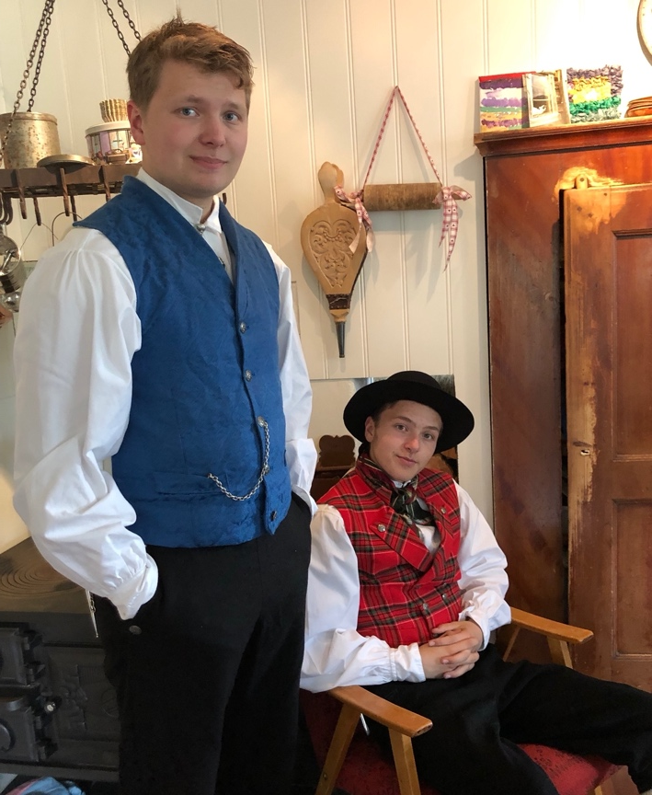

Slide 5
BUNADEN I NORGE
Hva vet du om den norske bunadtradisjonen?
Hva er egentlig en bunad?
Hva er forskjell på bunad og folkedrakt?
Hvor stammer bunaden ifra?
Hvem bestemmer hvordan bunaden skal se ut?
Hvem bruker bunad i dag?
Var det vanlig å bruke bunad til hverdags før?
Les artikkelen:
Nasjonalromantikken lever i folkedraktene
Notes:
1. Diskuter: Hva vet du egentlig om den norske bunadstradisjonen?
2. Les artikkelen «Nasjonalromantikken lever i folkedraktene».
3. Diskuter: Hva nytt lærte vi? Tips: Bruk gjerne rollekort fra Lesesenteret til denne lesingen: https://lesesenteret.uis.no/article.php?articleID=82964&categoryID=13439

Slide 6
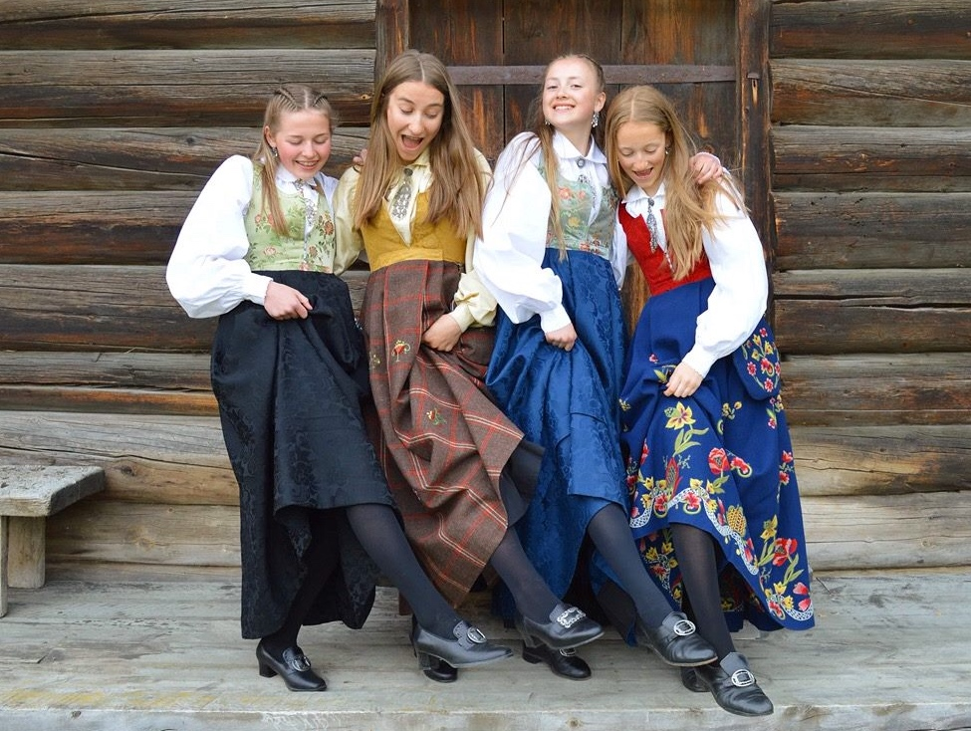
«RETT» og «FEIL»
Finnes det en riktig eller feil måte å bruke bunaden på?
Notes:
Still spørsmålet åpent til gruppa.
Se på bildene på de neste sidene og diskuter spørsmålene. Reflekter. Her er det viktig at det er rom for ulike meninger, og det er ikke et mål å komme til en felles enighet om spørsmålene.

Slide 7
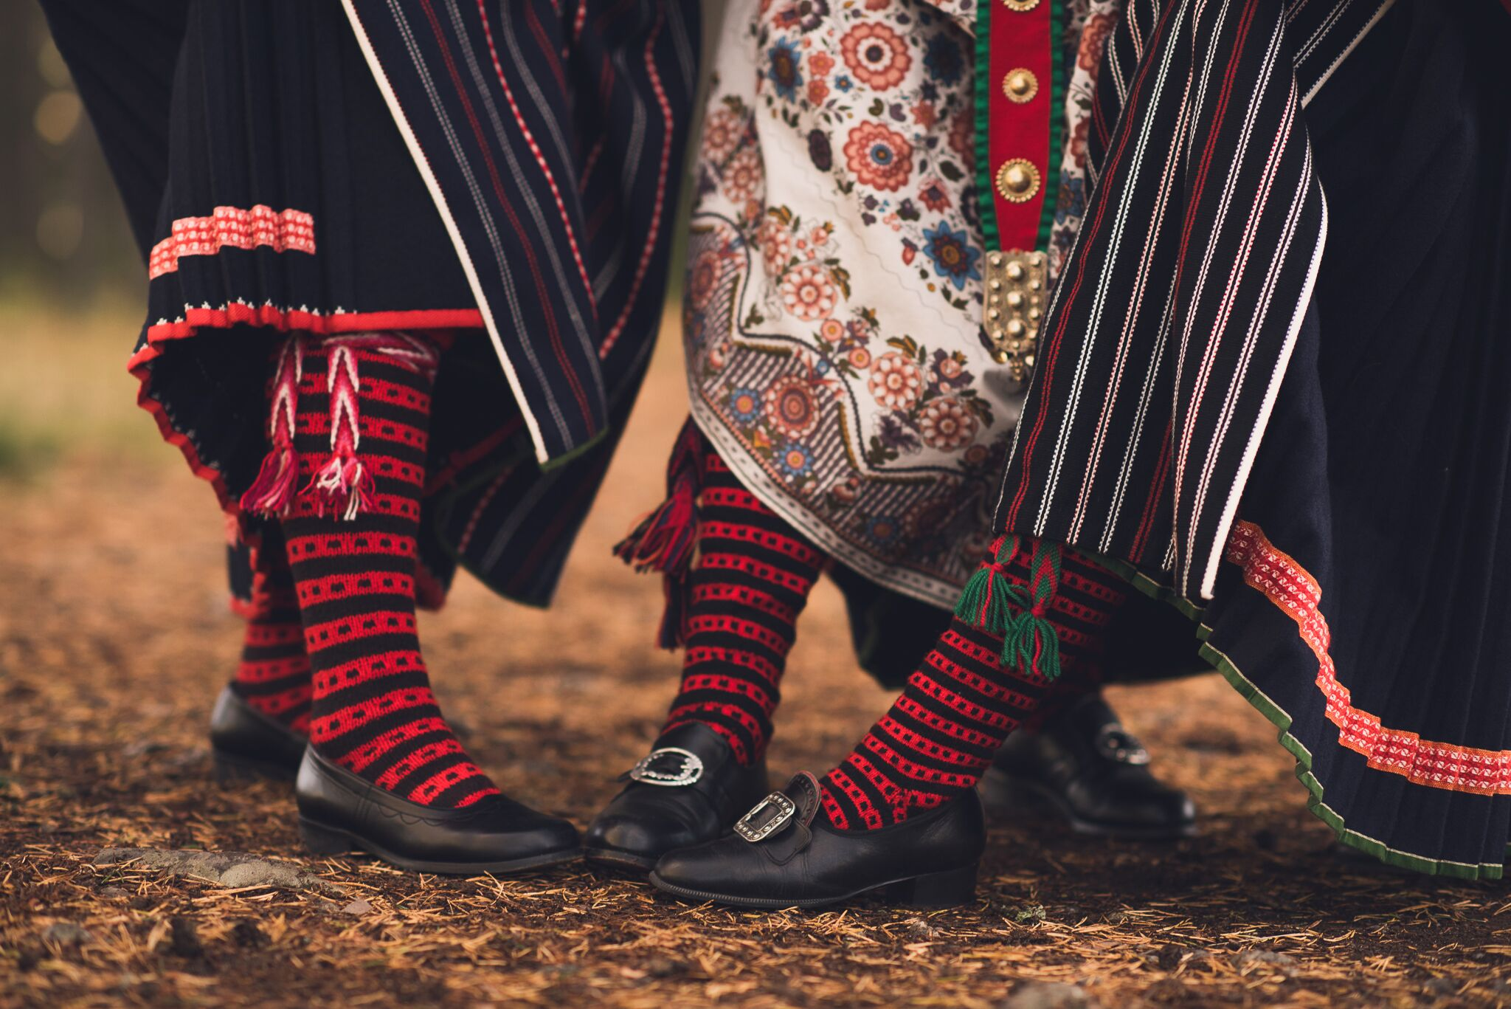
Må man bruke bestemte strømper til bunaden?

Slide 8
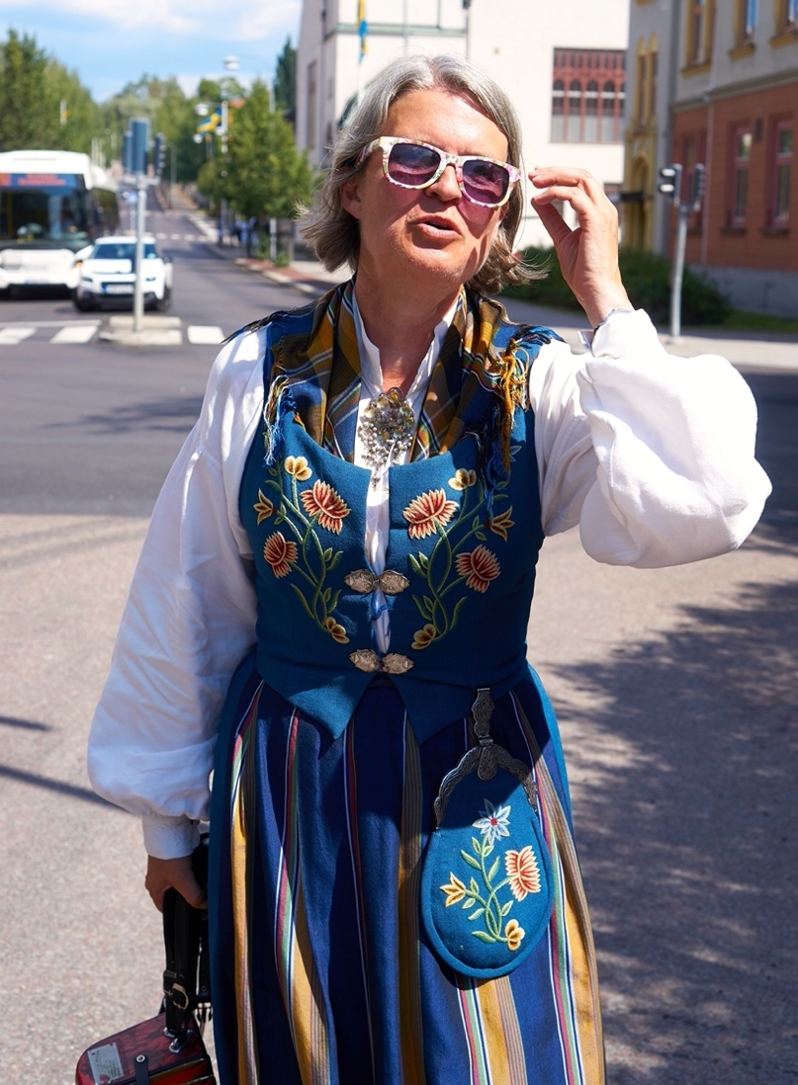
Er det greit å bruke solbriller til bunad?

Slide 9
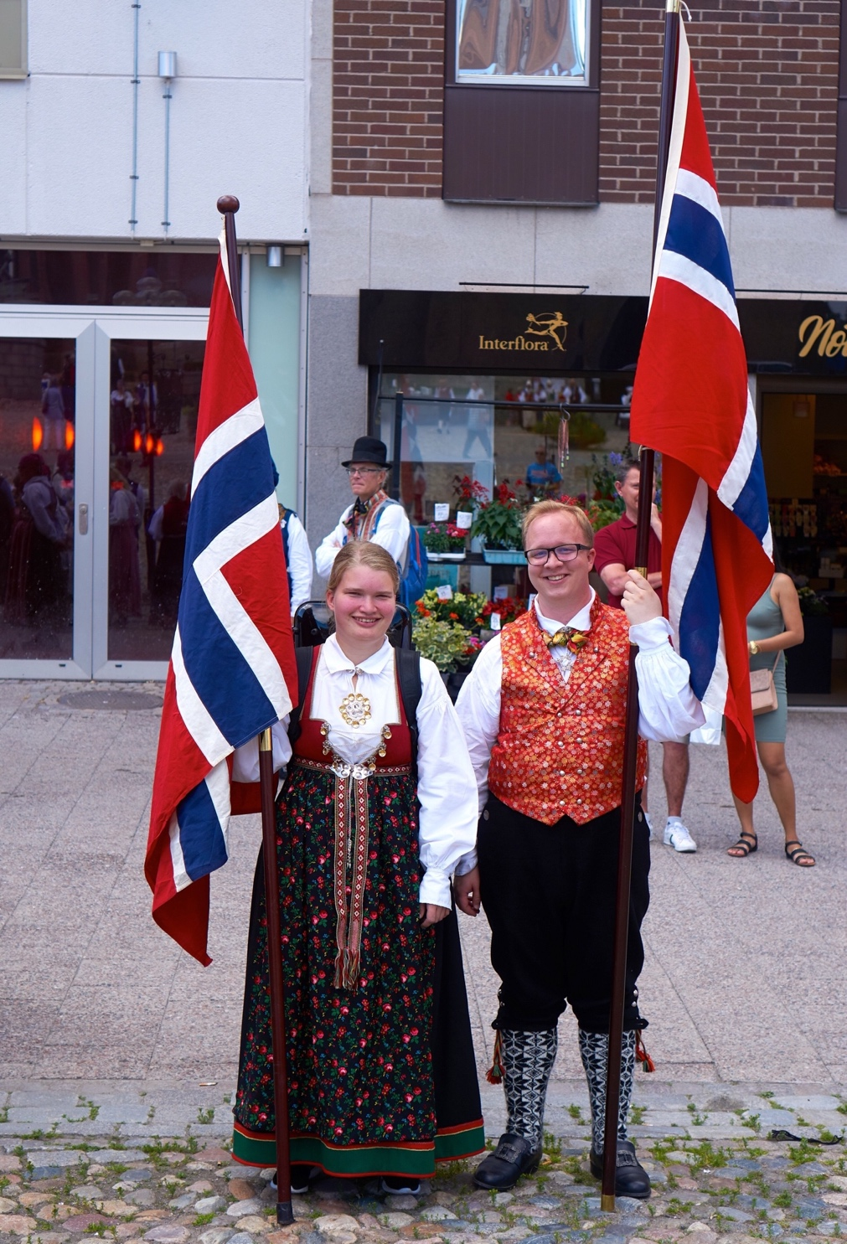
Må man velge en bunad fra der man bor eller et sted slekta kommer fra, eller kan man velge den bunaden man synes er finest?

Slide 10
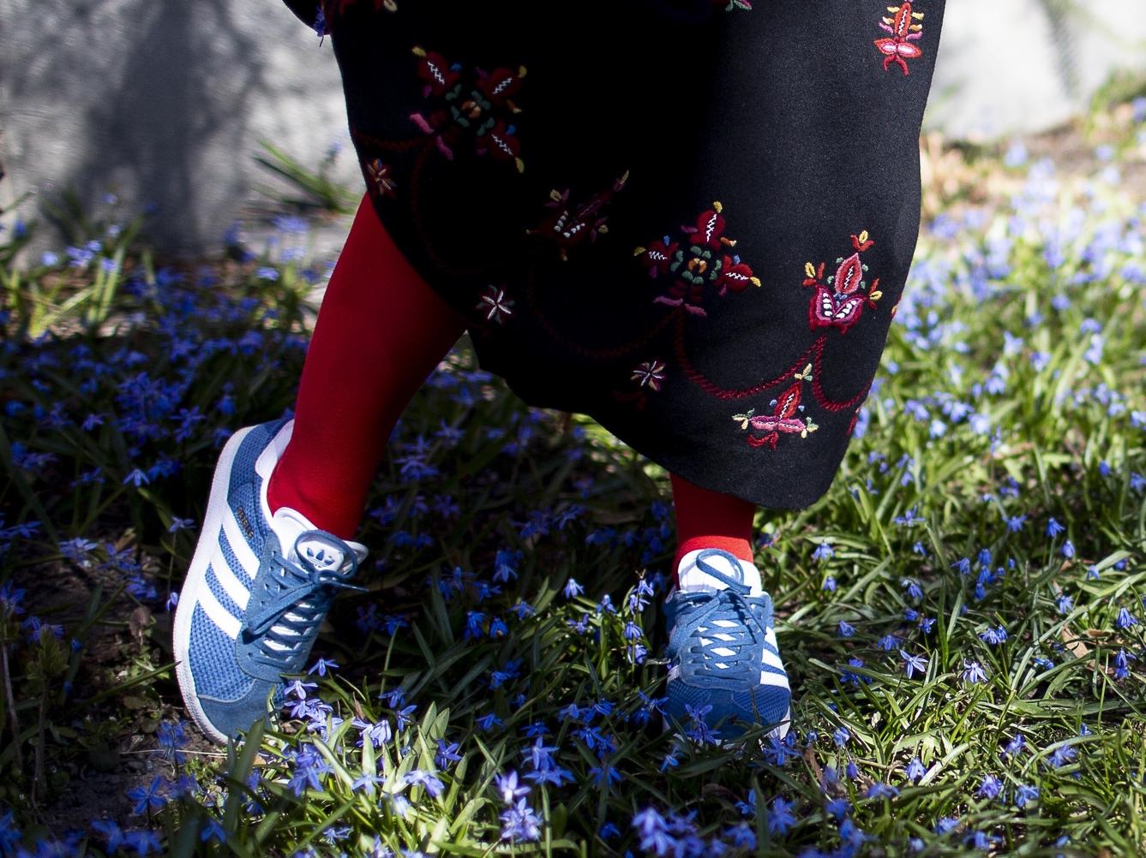
Er det greit med joggesko til bunad?

Slide 11
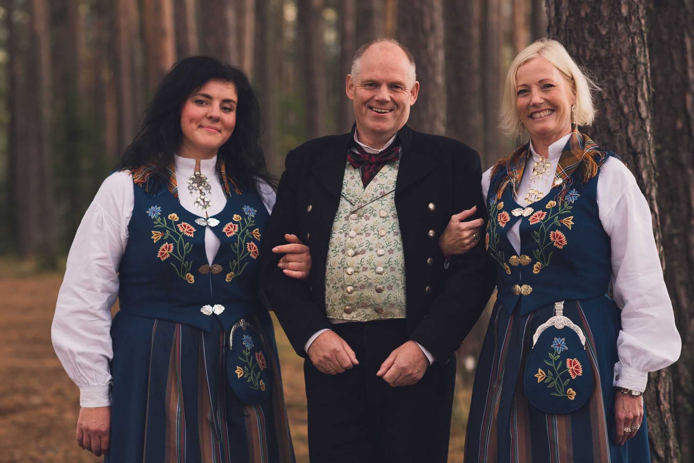
Kan man bruke sminke når man har på seg bunad?

Slide 12
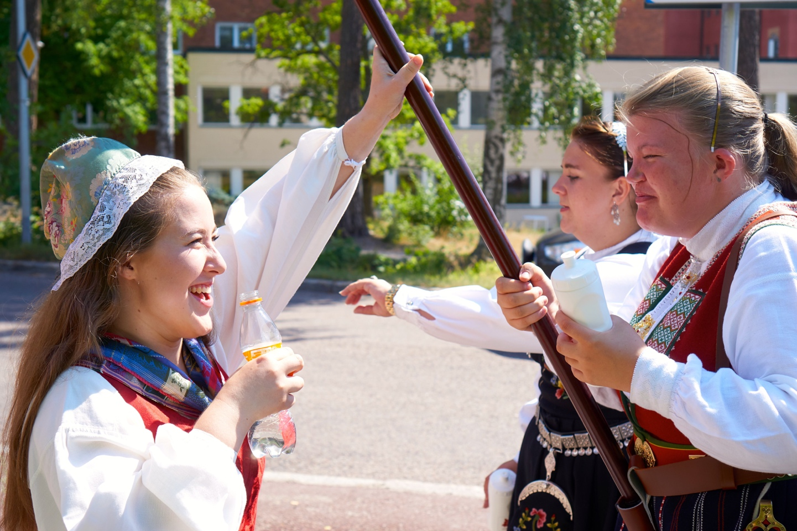
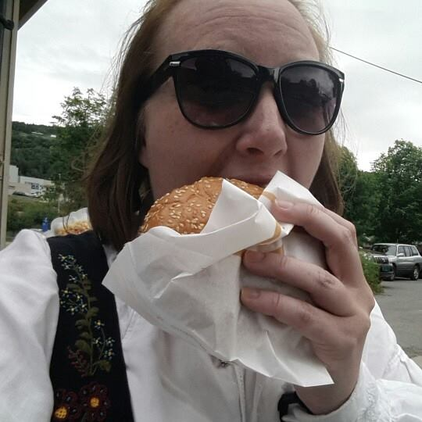
Bør det finnes regler for hva man kan spise og drikke når man går i bunad?

Slide 13
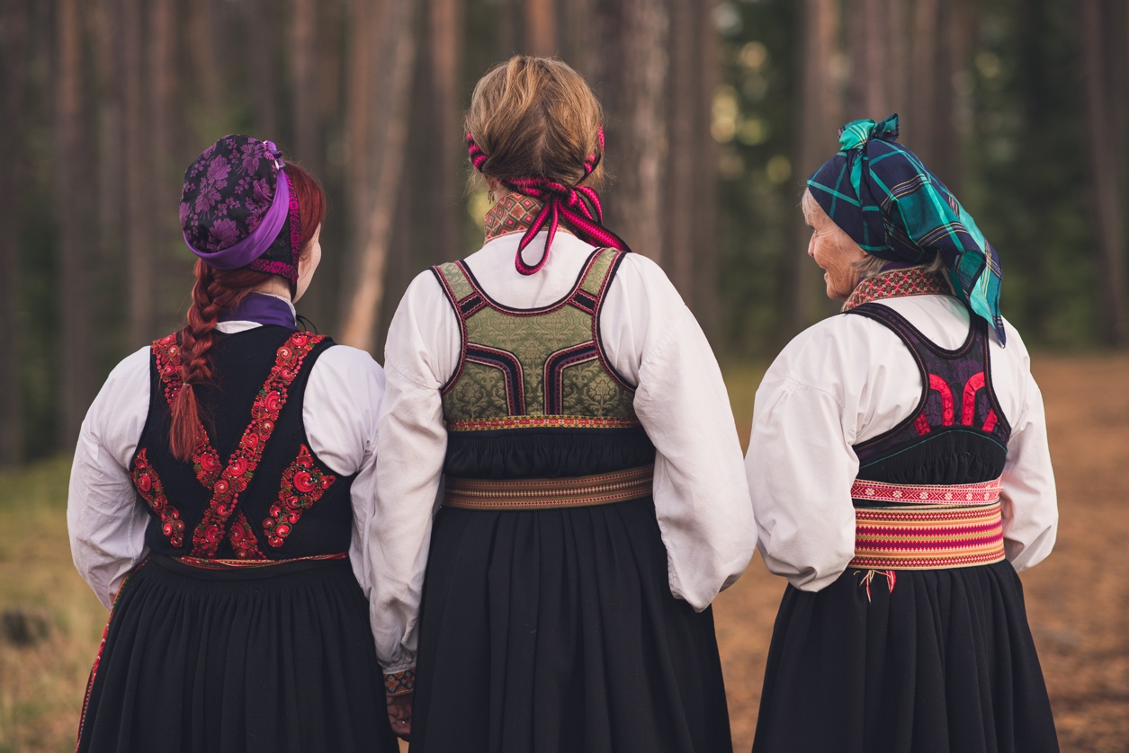
Må man bruke hodeplagg til bunad?
Og er det lov med hijab til bunaden?

Slide 14
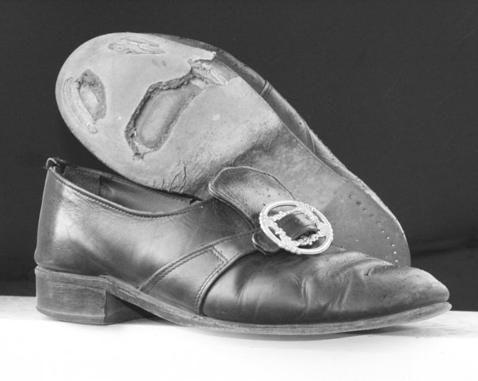
Kan hvem som helst bruke bunad?

Slide 15
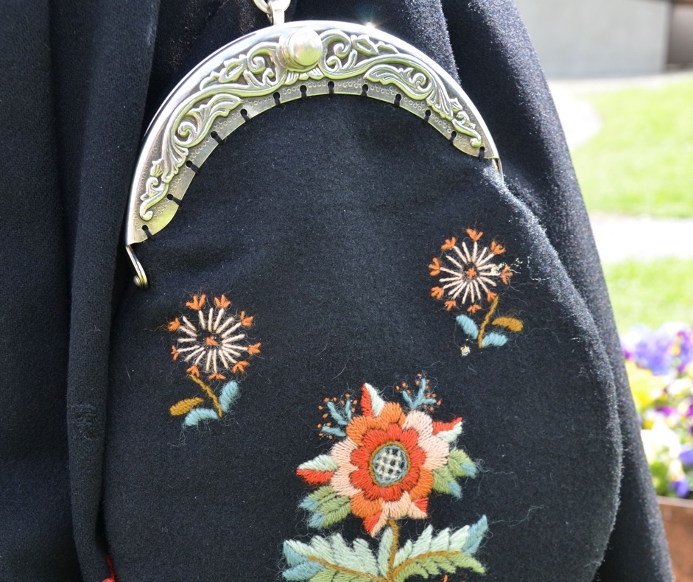
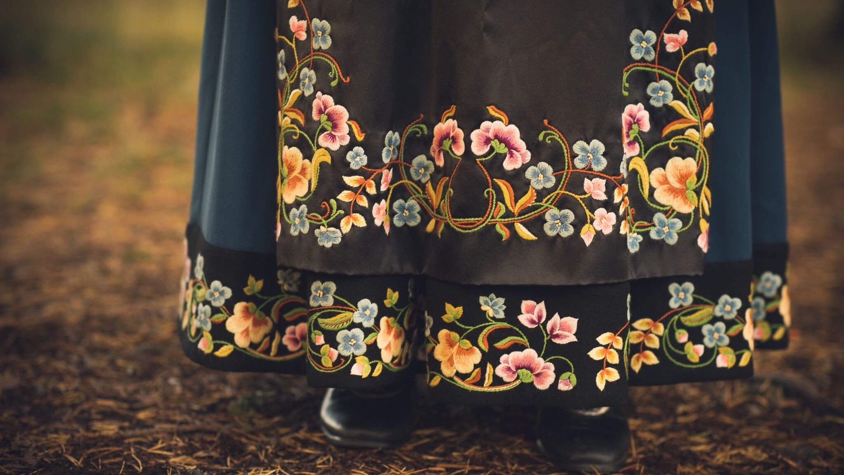
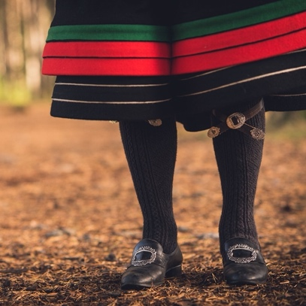
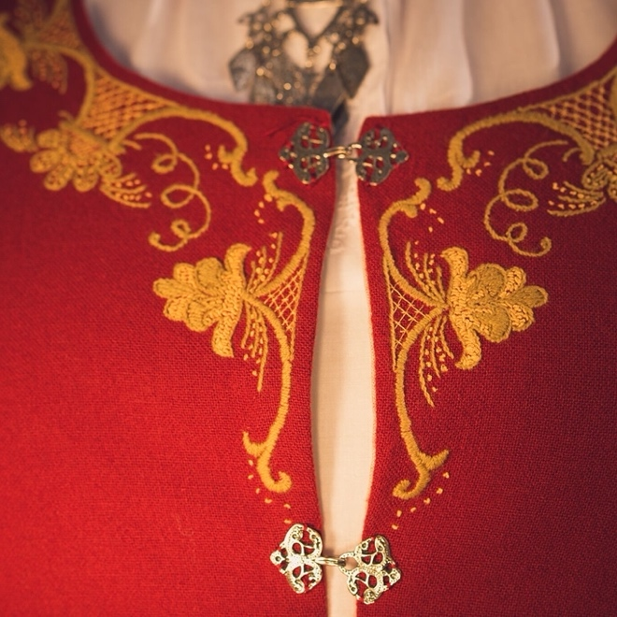
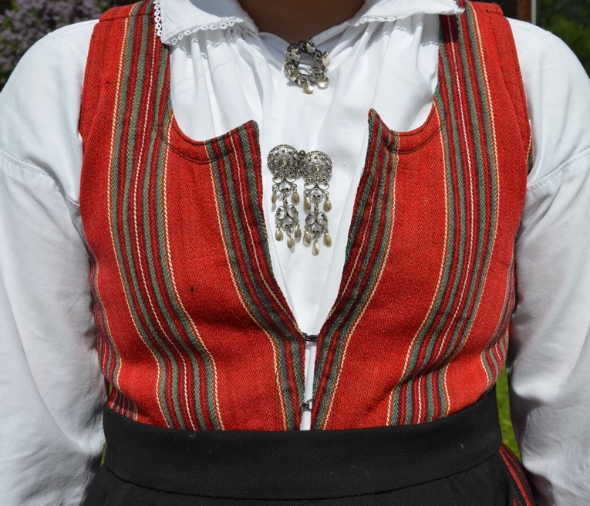
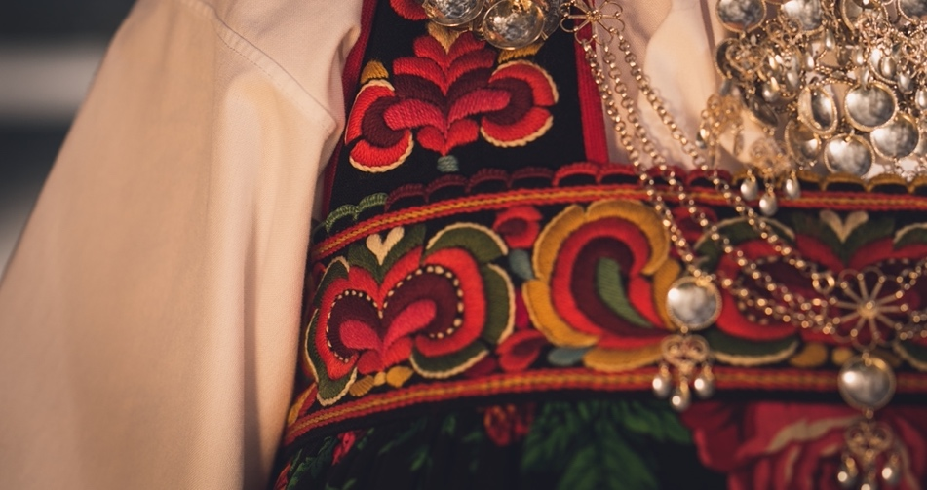
Finnes det fine og stygge bunader?

Slide 16
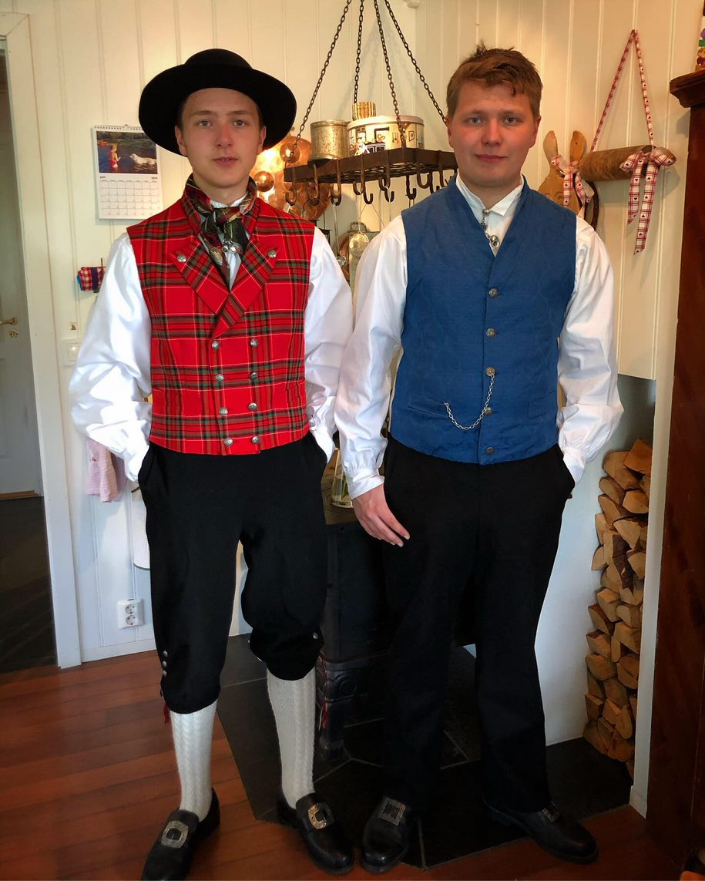
Bør gutter også få bunad til konfirmasjonen?

Slide 17
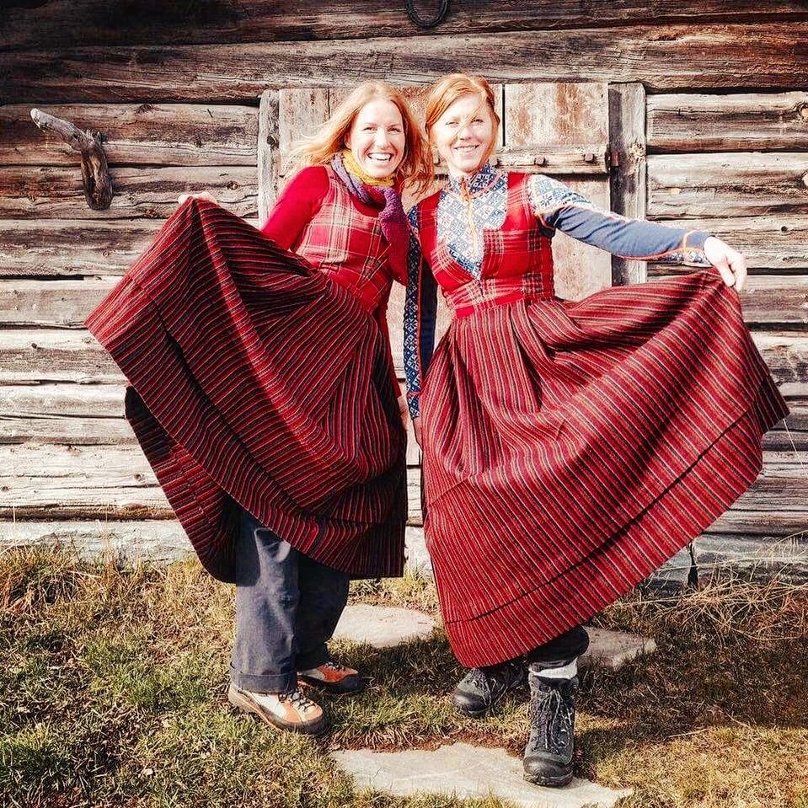
Er det noen regler for hva man kan gjøre eller hva man kan ha på seg når man er i bunad?
Notes:
Tips til lesing/bruk: http://www.ungdomslag.no/kva-skjer/artikkel/ein-bunad-for-alle/

Slide 18
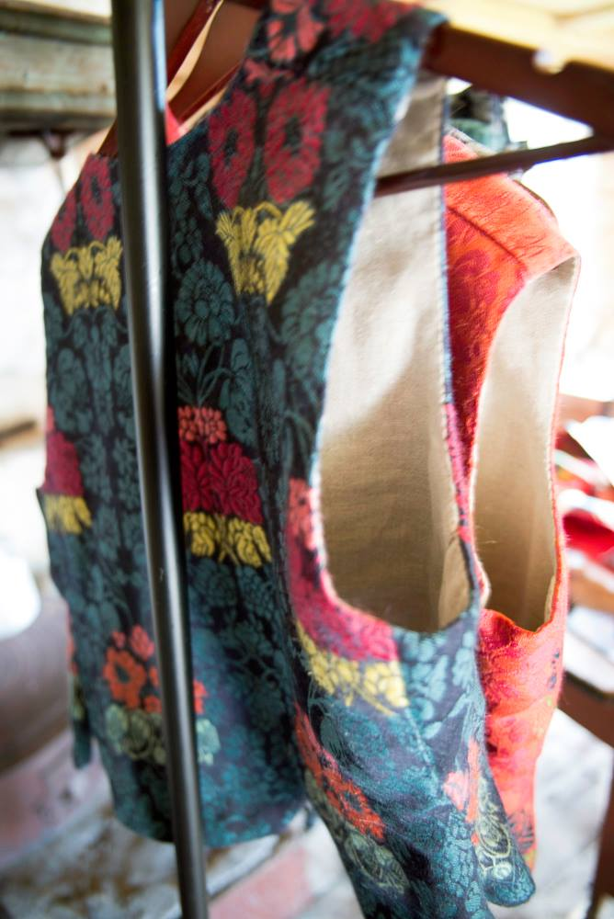
PRAKTISK ARBEID
Lær en teknikk – skap noe selv
Notes:
På dette punktet kan det være nyttig å ta en pause fra presentasjonen og bruke tid på et praktisk arbeid.

Slide 19
IMMATERIELL KULTURARV
Immateriell kulturarv er levende tradisjoner og tradisjonell kunnskap som blir overført mellom folk (Kulturrådet)
Håndverk
Musikk
Dans
Mattradisjoner
Ritualer
Muntlige fortellinger
Les om ulike former for immateriell kulturarv på Kulturrådet sin nettside.
Notes:
Tips til lesing/forberedelse: http://unesco.no/kultur/immateriellkulturarv/ https://www.kulturradet.no/immateriell-kulturarv www.immateriellkulturarv.no

Slide 20
UNESCO
FN’s verdensomspennende organisasjon for utdanning, vitenskap, kultur og kommunikasjon.
2003: Konvensjon om immateriell kulturarv (UNESCOs liste over menneskehetens immaterielle kulturarv)
Sikre respekt for og øke bevisstheten omkring immateriell kulturarv.
Norge signerte konvensjonen i 2007.
2019: Én norsk oppføring på UNESCO si liste over immateriell kulturarv; Oselvarverkstaden
Arbeides med å få den norske bunadbruken på denne listen.
Notes:
Tips til lesing: https://www.immateriellkulturarv.no/bidrag/bunadbruk-i-norge/

Slide 21
BÆREKRAFTIG BUNAD
Bærekraftig = noe som bærer seg økonomisk (Bokmålsordboka, Språkrådet, 2018)
Også: noe man kan leve av
Bærekraftig utvikling = utvikling som gir økonomisk vekst og bedre livsvilkår for menneskene uten å ødelegge naturressursene og miljøet. (Bokmålsordboka, Språkrådet, 2018)
På hvilken måte er bunaden bærekraftig?
Notes:
1. Forklar begrepet bærekraftig 2. Spør gruppa om de har noen tanker om på hvilken måte bunaden er bærekraftig. Bærekraftig bunad:
Et plagg som lever lenge – går i arv
Solide materialer som holder i lang tid
Engangsinvestering som gir glede i mange år

Slide 22
NOMINASJON AV BUNAD TIL UNESCO
Det arbeides med å nominere den norske bunadbruken til UNESCO si liste over immateriell kulturarv
Film: Bunad på UNESCO
Notes:
Se film. Kan gjerne notere litt underveis.

Slide 23
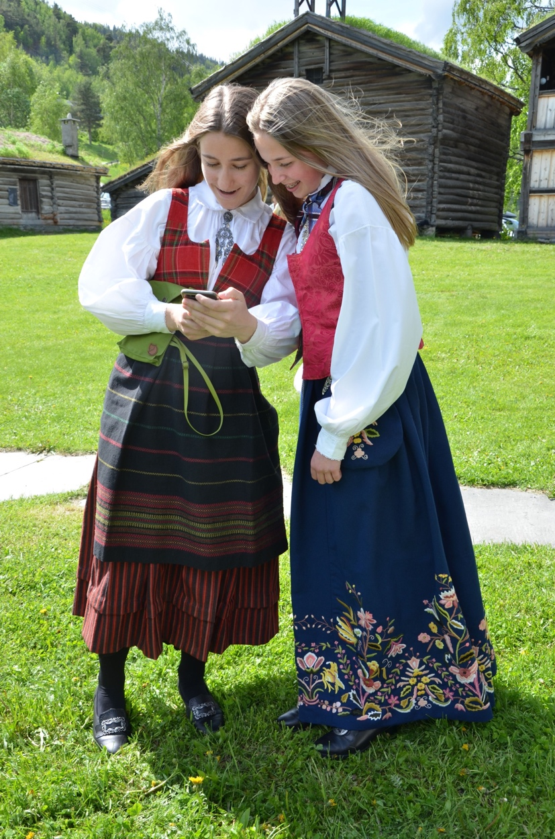
BUNADEN SI FRAMTID
Les artikkelen:
Bunad også i fremtiden?
Notes:
1. Diskuter spørsmålet,
2. Les artikkelen: Bunad også i framtiden?
Tips til ytterligere lesing: http://www.husflid.no/fagsider/bunad_folkedrakt/kulturarv_som_raknar_i_saumen/bunadens_verdi_boer_holdes_kjaer

Slide 24
REFLEKSJON
Hva tror du vil skje med bunaden i framtiden?
Hvilken betydning kan det få at den norske bunadbruken kommer på UNESCO sin liste over immateriell kulturarv?
Hvorfor er bunaden så viktig for så mange, tror du?
Notes:
Diskuter og reflekter rundt spørsmålene.

Slide 25
SAMARBEID
Fem organisasjoner samarbeider om å nominere den norske bunadbruken til UNESCO sin liste over immateriell kulturarv.
Disse organisasjonene står bak dette formidlingsopplegget, gjennom støtte fra Sparebankstiftelsen DNB.

Slide 26
NYTTIGE LENKER
Fra serien Alt for Norge
Deltakerne får bunader før feiring på 17. mai. Litt moro. Den viser hva kulturarven kan bety også for de utrnfor Norge, og hva, blant annet, gjør at en bunad ikke er bare en kjole.
https://www.youtube.com/watch?v=_KpHAOg47Y8
https://www.youtube.com/watch?v=9Sx0Wr-uT0s
Fra Husfliden
Litt svulstig om hva en bunad betyr når den skal plukkes ut for en konfirmant, men... Håndverksperspektiv.
https://www.youtube.com/watch?v=BseBmLIm15w
Oppskrifter og instruksjon til grindvevde plukkbånd
http://www.husflid.no/fagsider/vev_og_tekstil/plukkbaand_paa_grindvev

Slide 27
Knyting av hosebånd
https://www.youtube.com/watch?v=lvBgjBWCimM
https://www.youtube.com/watch?v=6uW9H2AtlDI
Fletting/fingring av hosebånd
https://www.youtube.com/watch?v=zw00Y6Hqi5Q
https://www.youtube.com/watch?v=kiWUN_kMivw
https://www.youtube.com/watch?v=Ba8sxIcxLzg
https://www.youtube.com/watch?v=sbk67kipZXQ
Veve bunadsbånd
https://www.youtube.com/watch?v=ooQfL0U6eYU
https://www.youtube.com/watch?v=KJG8EF6pQGA&list=PLEFFm8qK9DqgNGz6XOQqTBO6sZG_Pp1to
https://www.youtube.com/watch?v=AvBY2zIWW54
https://www.youtube.com/watch?v=uphEU2kqh0U
Fletting av hårbånd
https://www.youtube.com/watch?v=BbwrVQjM9Ko

Slide 28
Fra Magasinet Bunad
Stryking av bunadsskjorte:
https://www.youtube.com/watch?v=51TGeYOeTqk
Hvordan ta på bunad
https://www.youtube.com/watch?v=dz0K6NFi2pI
Hva er det med Norge og bunad?
https://www.youtube.com/watch?v=3E6M3i7IR1k
Knyting av tørkle
https://www.youtube.com/watch?v=hEBR6q25uSU
https://www.youtube.com/watch?v=2eNOhMczyoQ

Slide 29
Hodeplagg
https://www.youtube.com/watch?v=kS_nInPpP6Y
Hvordan knyte
https://www.youtube.com/watch?v=2tUcDYf5WMo
Setesdal
https://www.youtube.com/watch?v=tFMmUxkW8wk
Vest-Agder
https://www.youtube.com/watch?v=5Bbu4dA6c6g
Stivatørkle til råndastakk
https://www.youtube.com/watch?v=_mfdRUeopMQ

Slide 30
Ymse videoer fra Norsk Flid Husfliden Kristiansand
https://www.youtube.com/channel/UC1nc3siezNQ-k-7gQcut2Cg
Bunadshjelpen, Hvordan vaske skjorta
https://www.youtube.com/watch?v=sf3t8FGKoAA
Hvordan få av flekker på skjorta
https://www.youtube.com/watch?v=B-jVdJ-GGjQ
Sølvpuss
https://www.youtube.com/watch?v=B-jVdJ-GGjQ
https://www.youtube.com/watch?v=pxs4cjWzJF0
Plassering av sølje
https://www.youtube.com/watch?v=bU7eK1HIm9w

Slide 31
Pussing av sko
https://www.youtube.com/watch?v=q1j5-xZDbxw
Oversikt over ymse videoer fra Magasinet Bunad
https://www.youtube.com/channel/UC7aLrKMn5QCoTvu5yz_0iYg
Sminke til bunaden
https://www.youtube.com/watch?v=pG9BWV-bMfM
Bunadsstyling herre
https://www.youtube.com/watch?v=yXU8zQno4Ck
Oppbevaring av bunaden
https://www.youtube.com/watch?v=9JYJEq-igOs

Slide 32
KILDER
Tekst: - Rossing, C. (2016). Nasjonalromantikken lever i folkedraktene. Aftenposten HISTORIE (4), s.26-33. - Rudrud, C. Bunad også i fremtiden? Dag og Tid
Nettsider: http://unesco.no/kultur/immateriellkulturarv/ https://www.immateriellkulturarv.no https://www.kulturradet.no/immateriell-kulturarv http://www.ungdomslag.no/kva-skjer/artikkel/ein-bunad-for-alle/ https://www.youtube.com/watch?v=LE6mvI9hWZc&t=3s http://www.husflid.no/fagsider/bunad_folkedrakt/kulturarv_som_raknar_i_saumen/bunadens_verdi_boer_holdes_kjaer https://lesesenteret.uis.no/article.php?articleID=82964&categoryID=13439
Bilder s.2: Jenter i bunad, Sørlie-Nordnes, Åsne (2019) s.4: Hauknes, Solveig B. (2018), Kveen, Torunn Elise (2019), Nordås, Åshild M. (2013), Vatnehol, Rita S. (2010) s.6: Jenter i bunad 2, Sørlie-Nordnes, Åsne (2019) s.7: Bunadstrømper, Før, Anne Marte (2016) s.8: Solbriller, Hauknes, Solveig B. (2018) s.9: Flagg, Hauknes, Solveig B. (2018) s.10: Joggesko, Ølmheim, Hedvig O. (2019) s.11: Nordlandsbunad, Før, Anne Marte (2016) s.12: Drikkeflaske, Hauknes, Solveig B. (2018), Burger, Vatnehol Rita S. (2015) s.13: Hodeplagg, Før, Anne Marte (2016) s.14: Bunadsko, Vatnehol, Svein Are S. (2008) s.15: Før, Anne Marte (2016), Kveen, Torunn Elise (2019), Kveen, Torunn Elise (2019) s.16: Gutar i bunad, Kveen, Torunn Elise (2019) s.17: Fjelltur, Kveen, Torunn Elise (2019) s.18: Bunadliv, Før, Anne Marte (2016) s.23: Mobil, Kveen, Torunn Elise (2019)

